Slide 1
[ 文件管理器 ]Voc
@商拓voc
Jan.2017

Slide 2
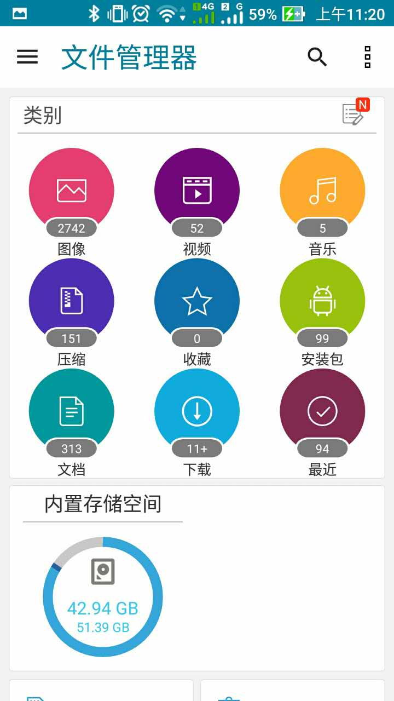
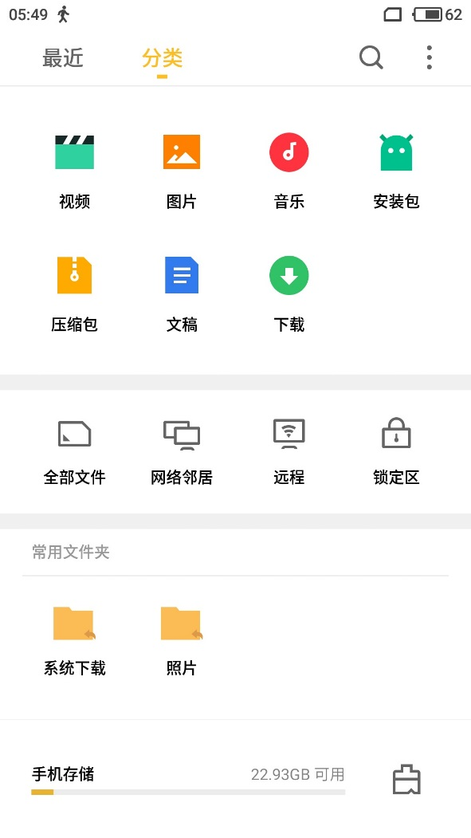
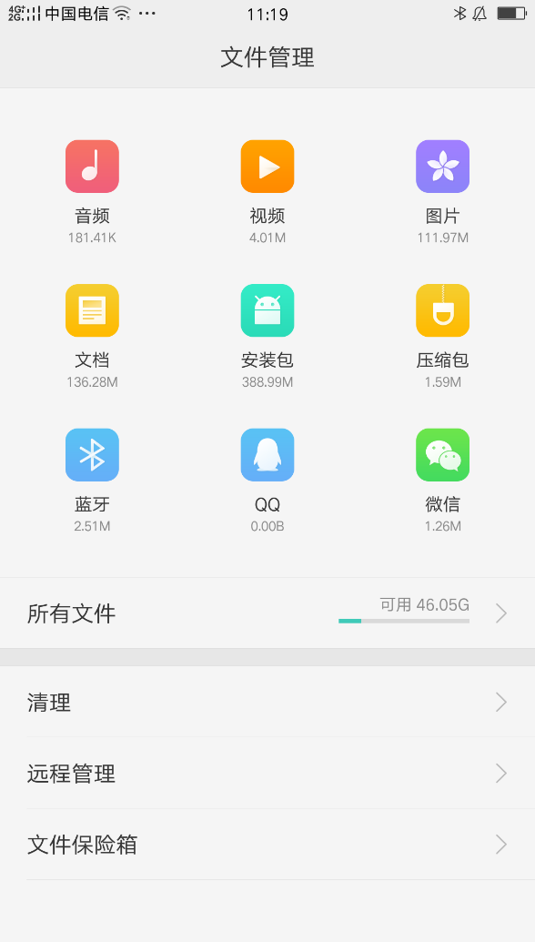
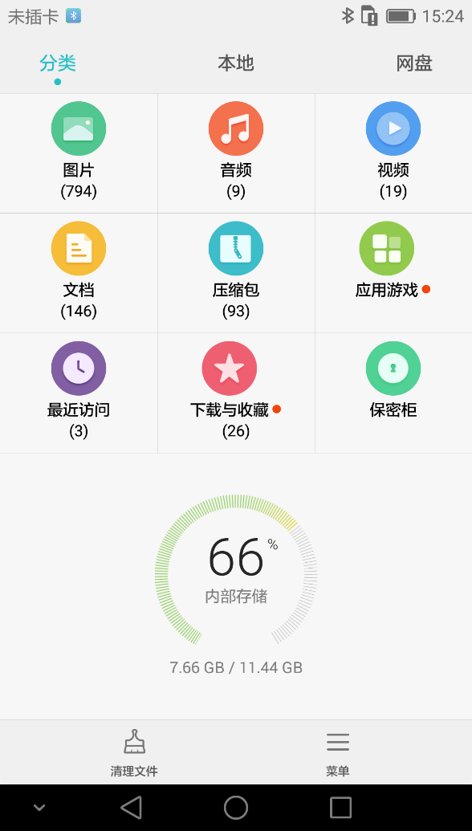
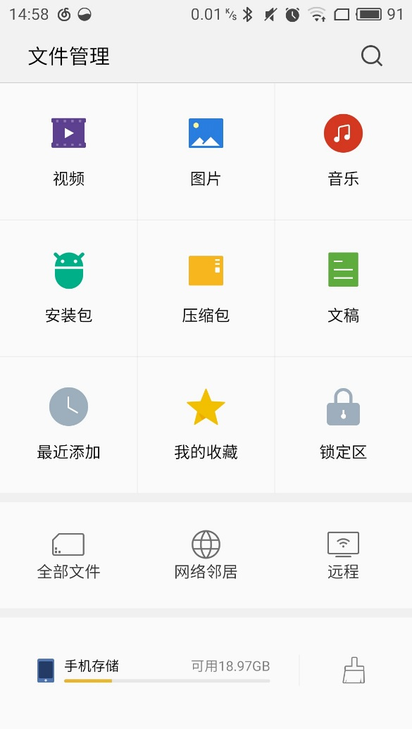
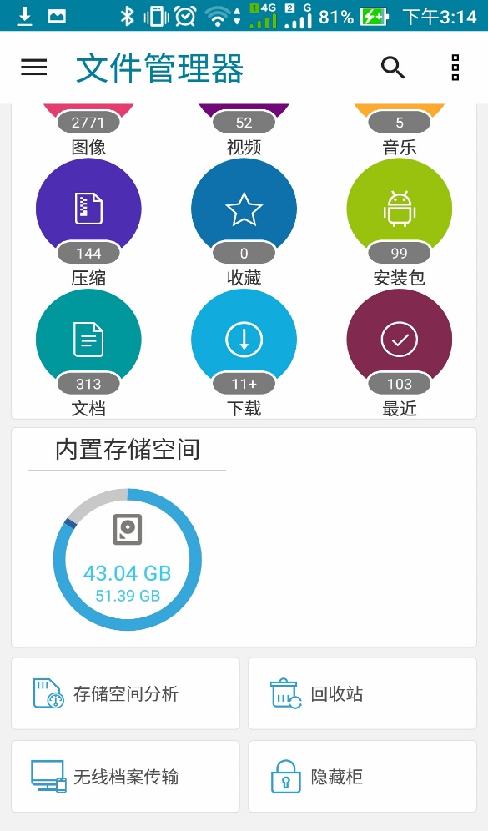
文件管理器
1、调整一级界面图标和文字的空间排版[体验][界面]
问题剖析：1、图标太大，以致于一屏无法显示完全信息（例如回收站等内容需要下滑才能看到）；2、文字太小；
优化建议：合理调整图标和文字的空间排版；
flyme
Color os
emui
ZenUI

Slide 3

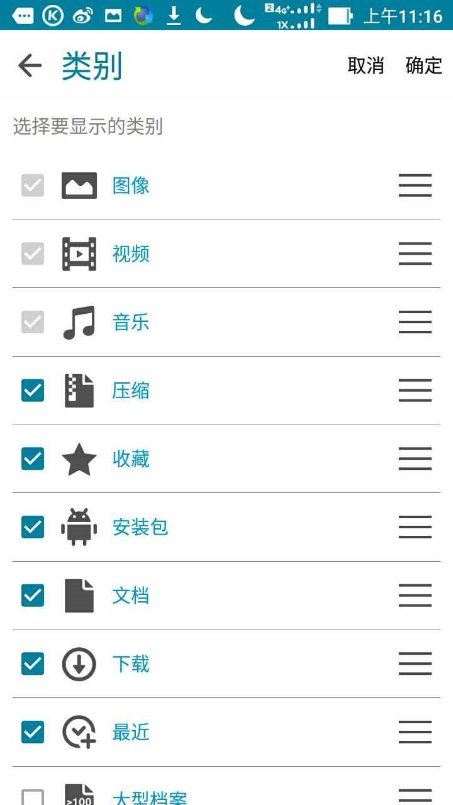
文件管理器
2、可视化调整文件夹位置[体验][界面]
问题剖析：无法可视化的调整文件夹的位置；
优化建议：可视化调整文件夹位置，用户可以直接拖动图标改变文件夹位置。
ZenUI
Notes:
补充图标添加为桌面快捷方式后的主题适配为题。

Slide 4
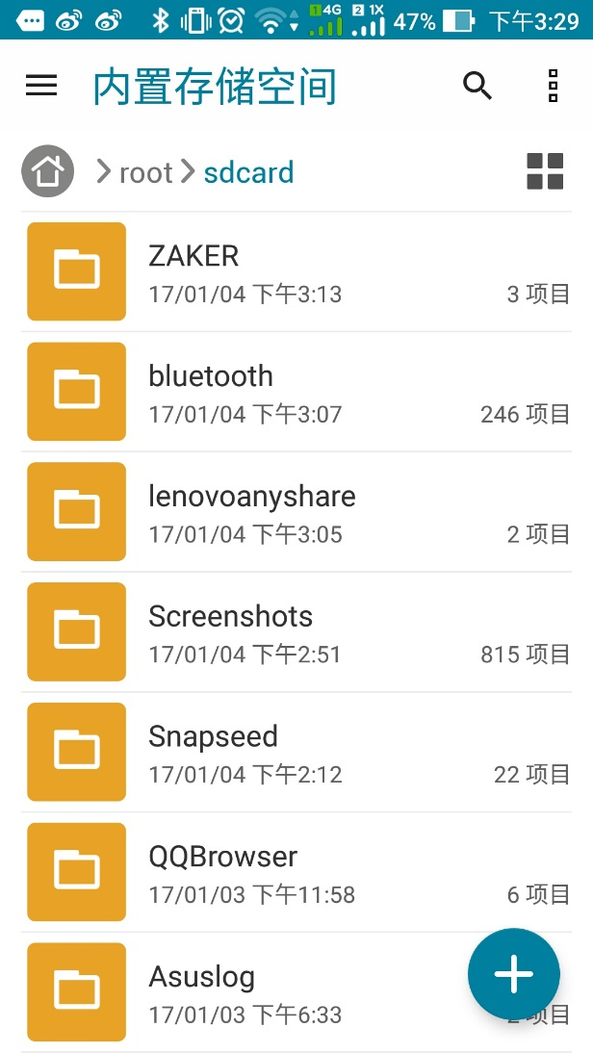
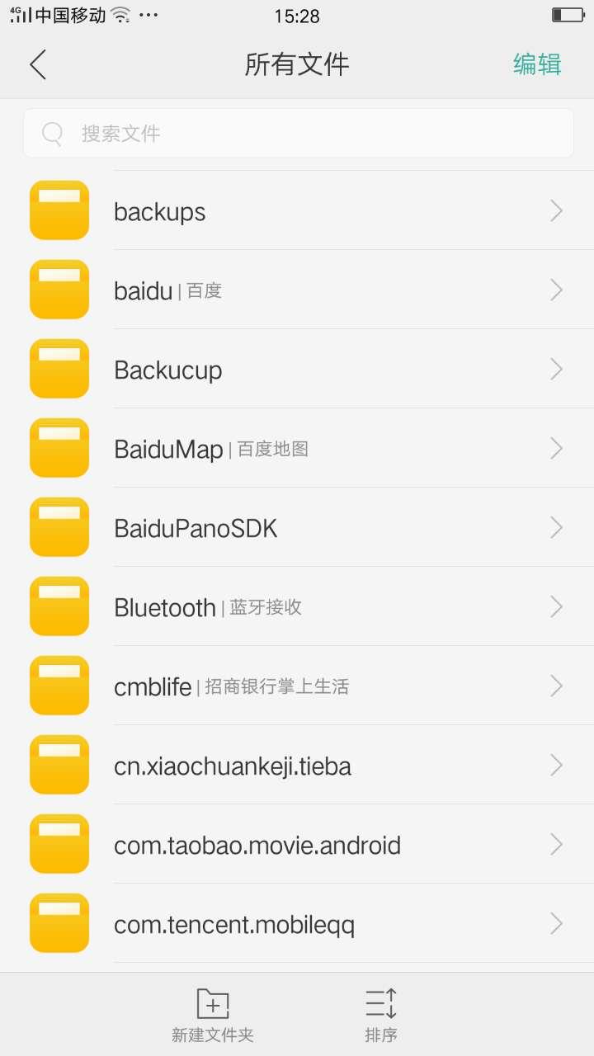
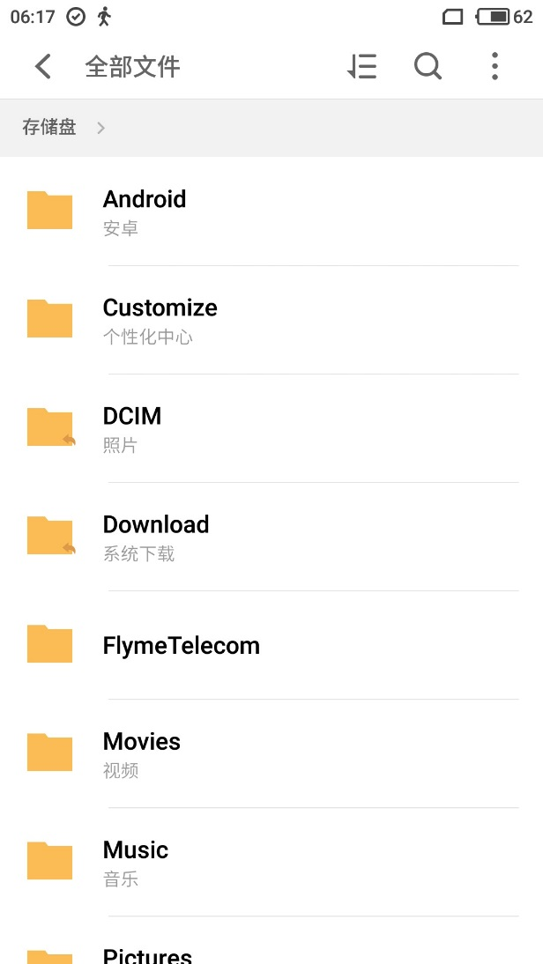
文件管理器
3、应用文件夹后面添加中文注释[体验][界面]
问题剖析：当需要查看某个文件夹时，因为文件夹全为英文显示，常常会苦恼看不懂对应的文件夹；
优化建议：应用文件夹后面添加中文注释，方便用户查看；
ZenUI
Color os
flyme

Slide 5
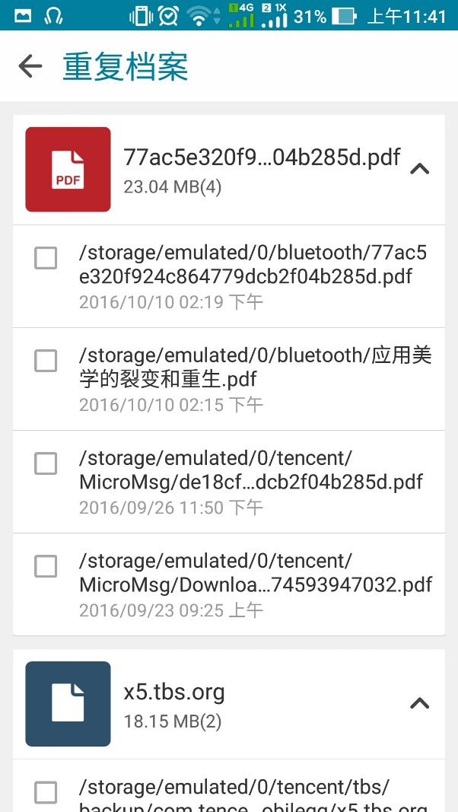
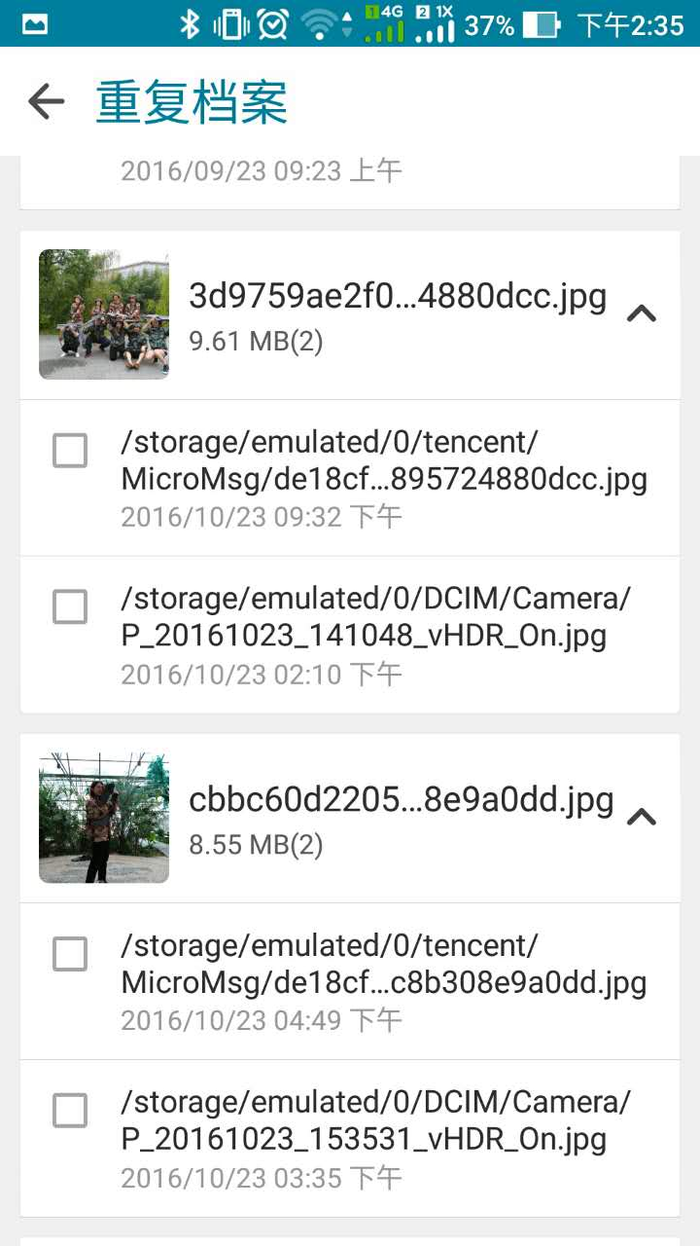
文件管理器
4、优化信息呈现方式[体验][界面]
问题剖析：重复档案中信息显示不直观，用户无法从图中的信息显示情况判断当前信息重复，以至于最后决定删除/保留哪个档案；
优化建议：澄清功能，优化信息呈现；
ZenUI
ZenUI

Slide 6
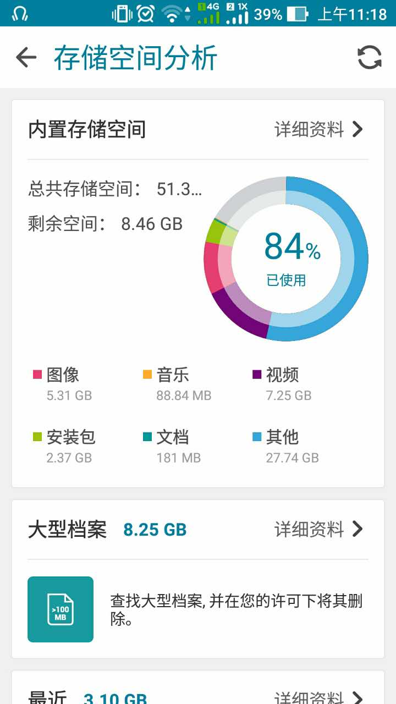
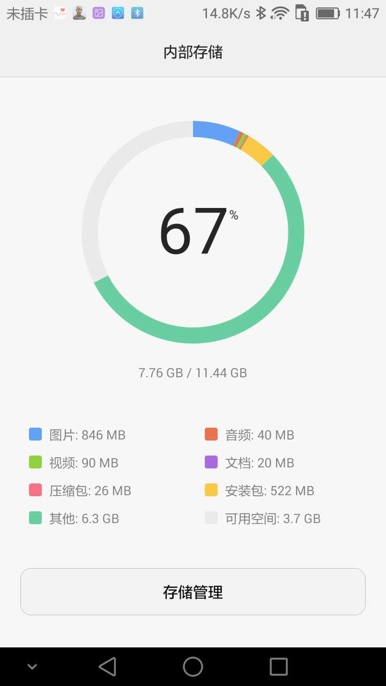
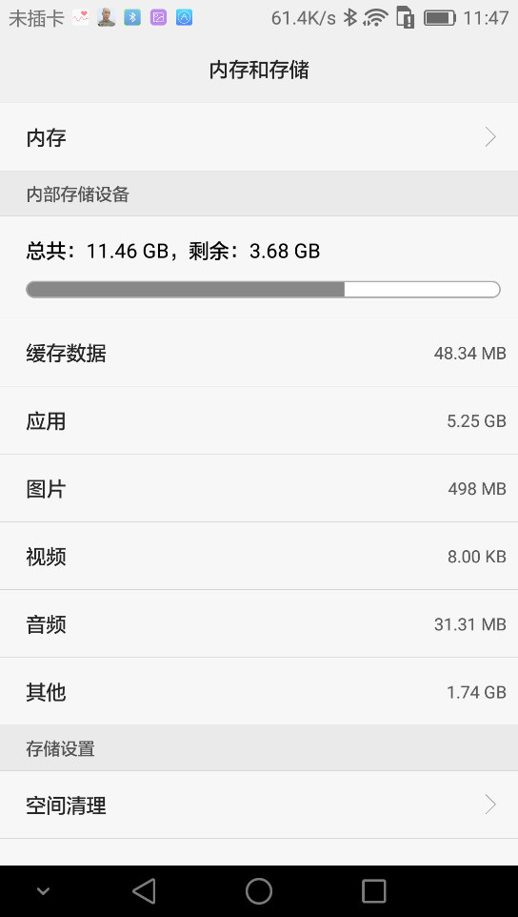
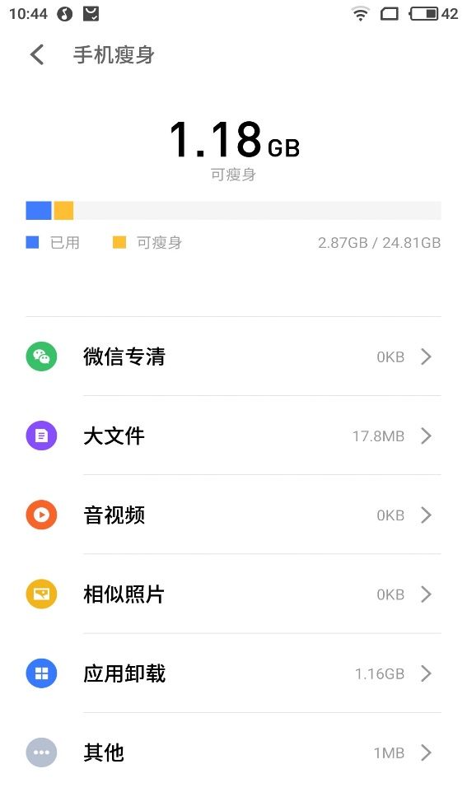
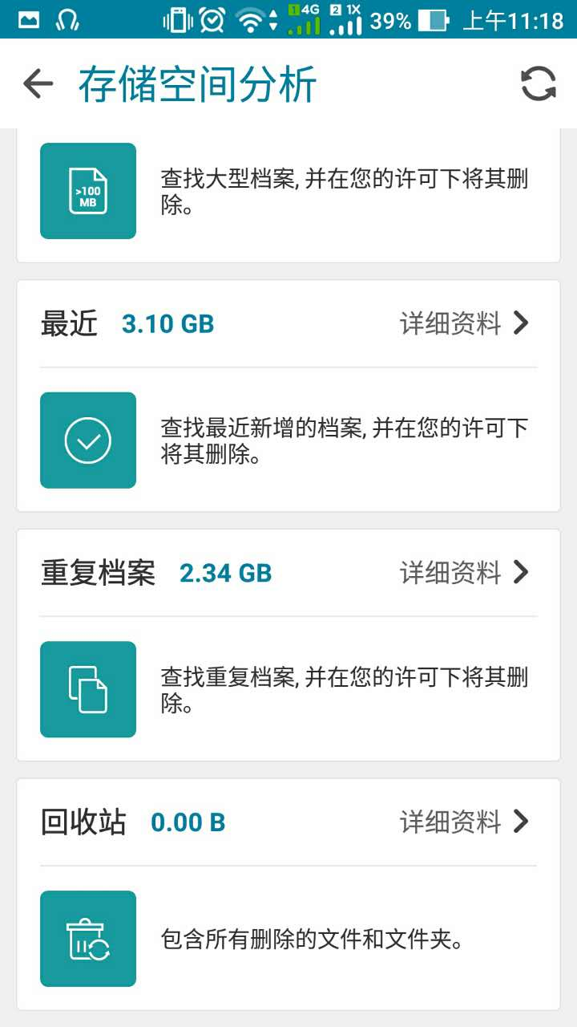
文件管理器
5、优化信息呈现方式[体验][界面]
问题剖析：存储空间分析排版冗杂，重点信息不突出、信息显示不直观；
优化建议：参考华为、魅族，信息排版干净整齐。优化信息呈现方式；
冗余
冗余
冗余
emui
flyme
冗余
ZenUI

Slide 7
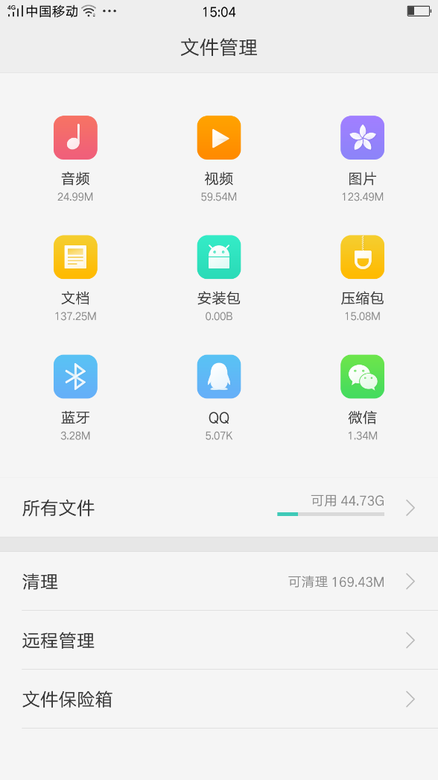
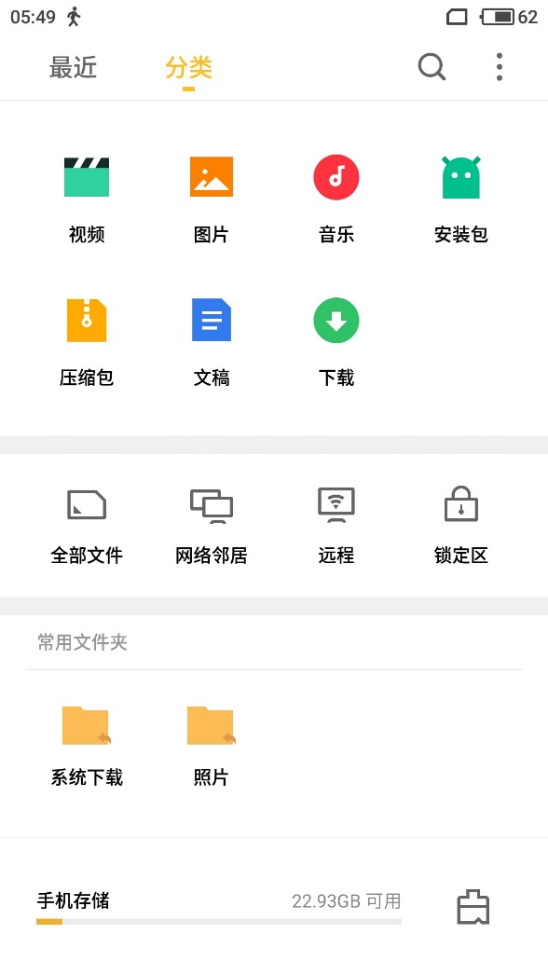
文件管理器
6、添加垃圾清理入口[体验][交互]
问题剖析：文件管理器有存储空间分析，可以详细的查看内存使用情况，但是没有一个可以一键清理的功能；
优化建议：添加华硕智能管家垃圾清理的快捷功能，可以清理缓存，安装包，和内存垃圾等；
Color os
flyme
emui

Slide 8
文件管理器
7、添加常用文件夹[体验][交互]
问题剖析：目前国内最火的社交软件即QQ与微信，用户在日常社交中会通过这两个软件接受到大量的文件，此时用户如果想要查找之前保存的文件，在微信中或文件管理器根目录中查找操作十分繁琐；
优化建议：可以将一些常用的应用的文件夹移至一级界面,方便用户快速查找；
PS：常用文件夹只呈现用户传输、接收的文件内容；
Color os
flyme

Slide 9
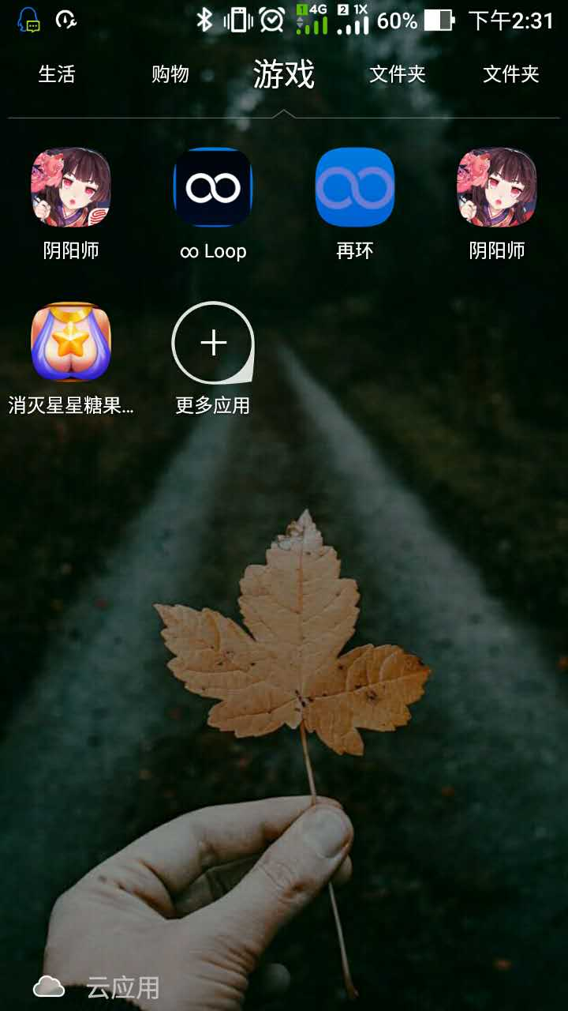
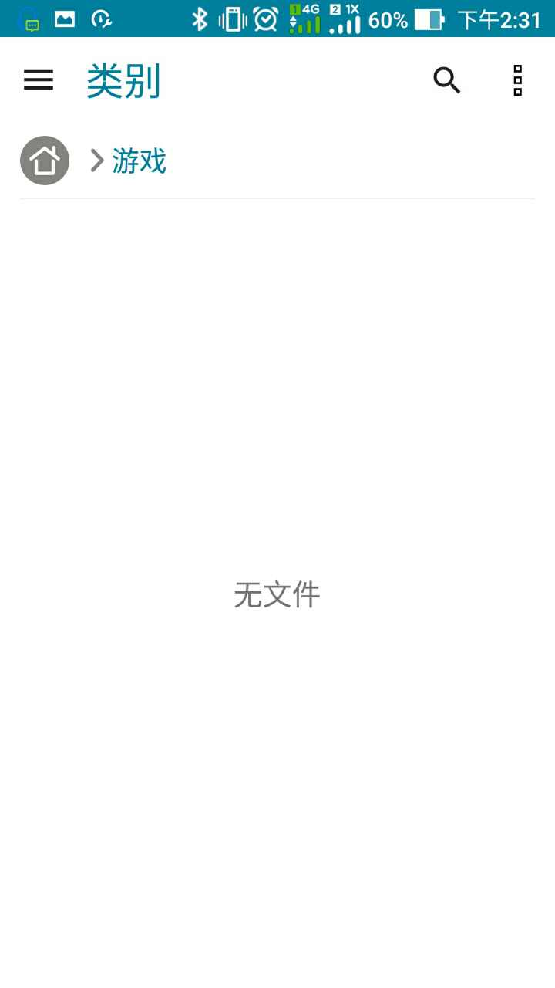
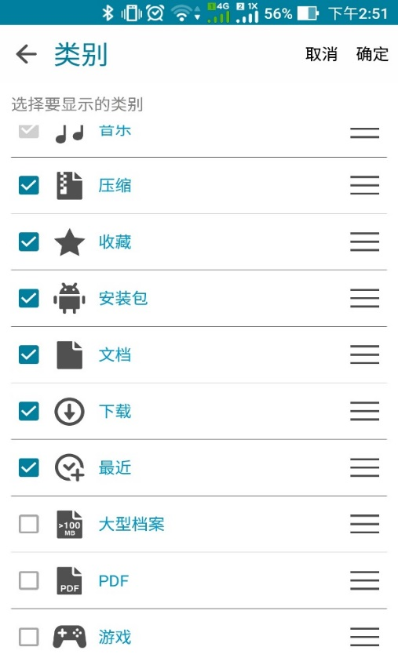
文件管理器
8、去掉不常用的文件夹[体验][交互]
问题剖析：1、从应用商城下载游戏后，在文件管理器中的游戏文件夹却不显示文件；2、大型档案、PDF等文件夹与【文档】类别重复；
优化建议：1、功能澄清；2、去掉重复不常用的文件夹；
功能list
华硕 | 魅族 | OPPO | 华为
图像 | 视频 | 音频 | 图片
视频 | 图片 | 视频 | 音频
音乐 | 音乐 | 图片 | 视频
压缩 | 压缩包 | 压缩包 | 压缩包
文档 | 文稿 | 文档 | 文档
安装包 | 安装包 | 安装包 | 应用游戏
下载 | 下载 | 蓝牙 | 下载与收藏
收藏 | 最近tab页 | QQ | 最近访问
最近 | 全部文件 | 微信 | 保险柜
大型档案 | 网络邻居 | 所有文件 | 内部存储情况
PDF | 远程 | 清理（接入到管家） | 清理文件
游戏 | 锁定区 | 远程管理 | 全部文件
全部文档 | 常用文件夹 | 文件保险箱 | 网盘
存储空间分析 | 存储设置+清理
回收站
无线网络传输
隐藏柜
ZenUI

Slide 10
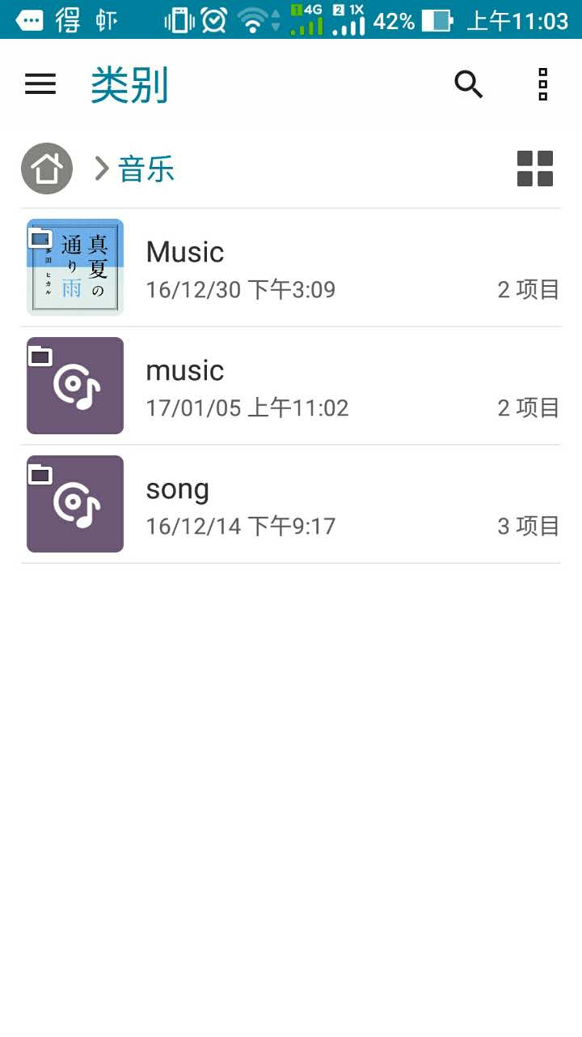
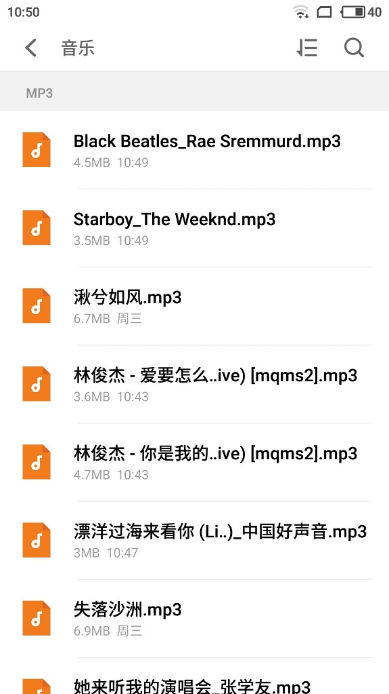
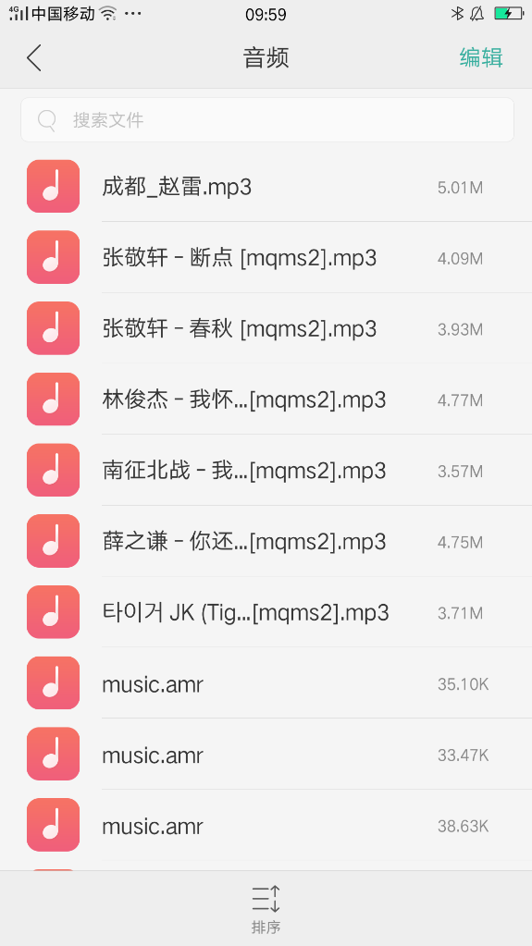
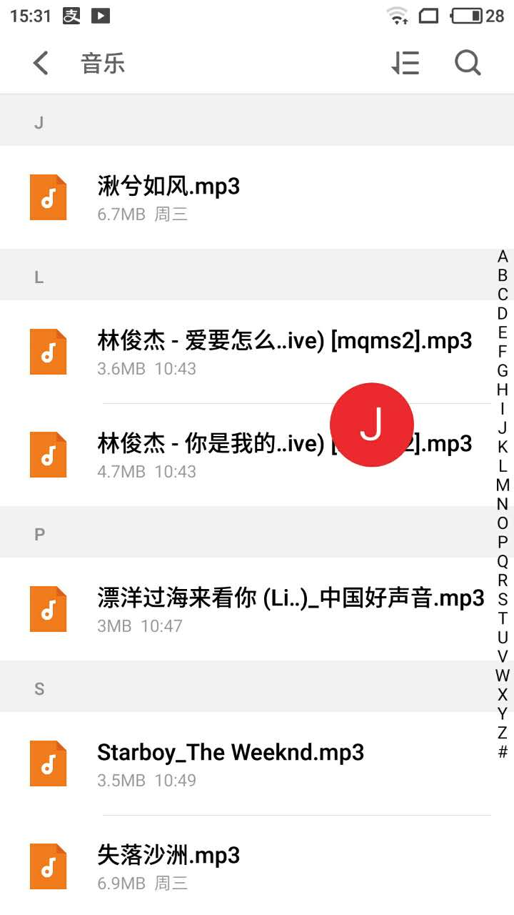
文件管理器
9、取消音乐文件夹的分类[体验][交互]
问题剖析：分别从网易云音乐、QQ音乐、虾米音乐下载音乐，在[文件管理器-音乐]仍按照无辨识度的文件夹分类（就算分类也不知道哪些是qq音乐下载的，哪些是网易云音乐下载的）；另一方面，按文件夹分类也不方便查看；
优化建议：1、取消音乐文件夹的分类；2、按名称排序时添加首字母快捷搜索；
按名称排序：
ZenUI
Color os
flyme
Notes:
BUG：音乐文件夹显示文件缺失：使用网易云音乐、QQ音乐、虾米音乐这三个app下载共8首音乐，从虾米音乐下载的歌曲不显示在音乐文件夹中；

Slide 11
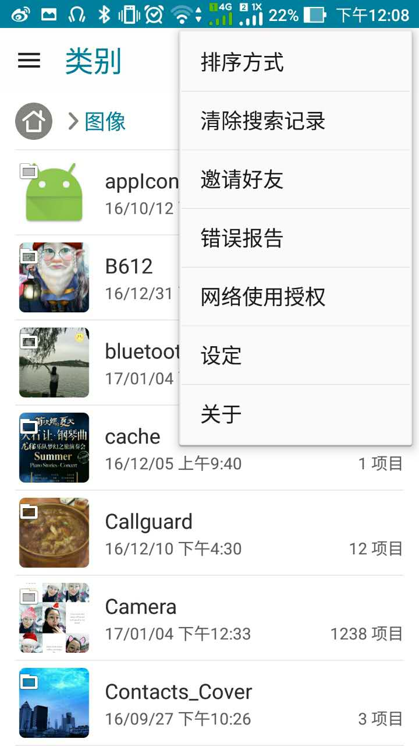
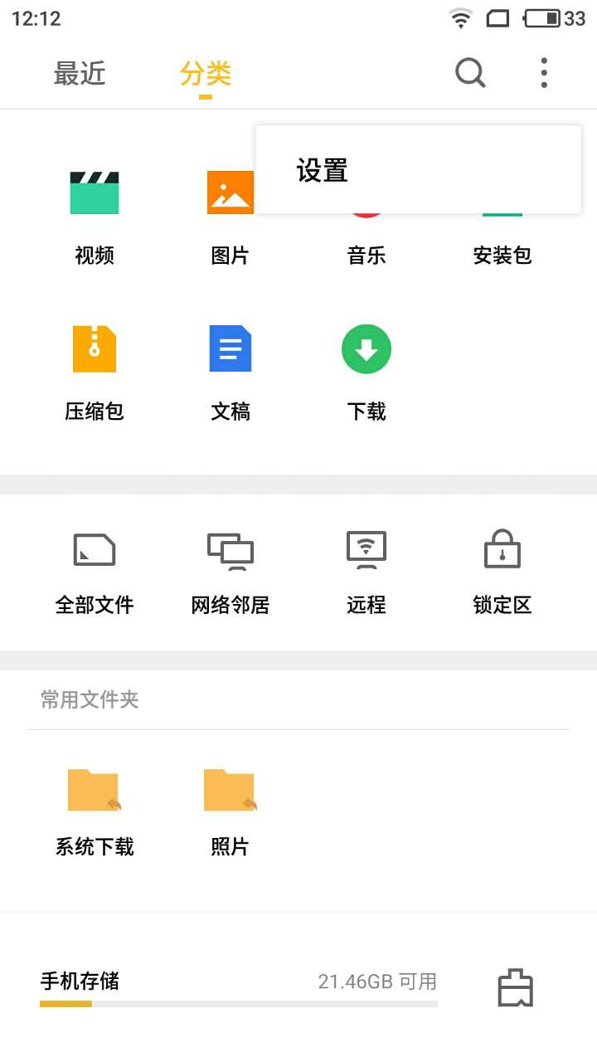
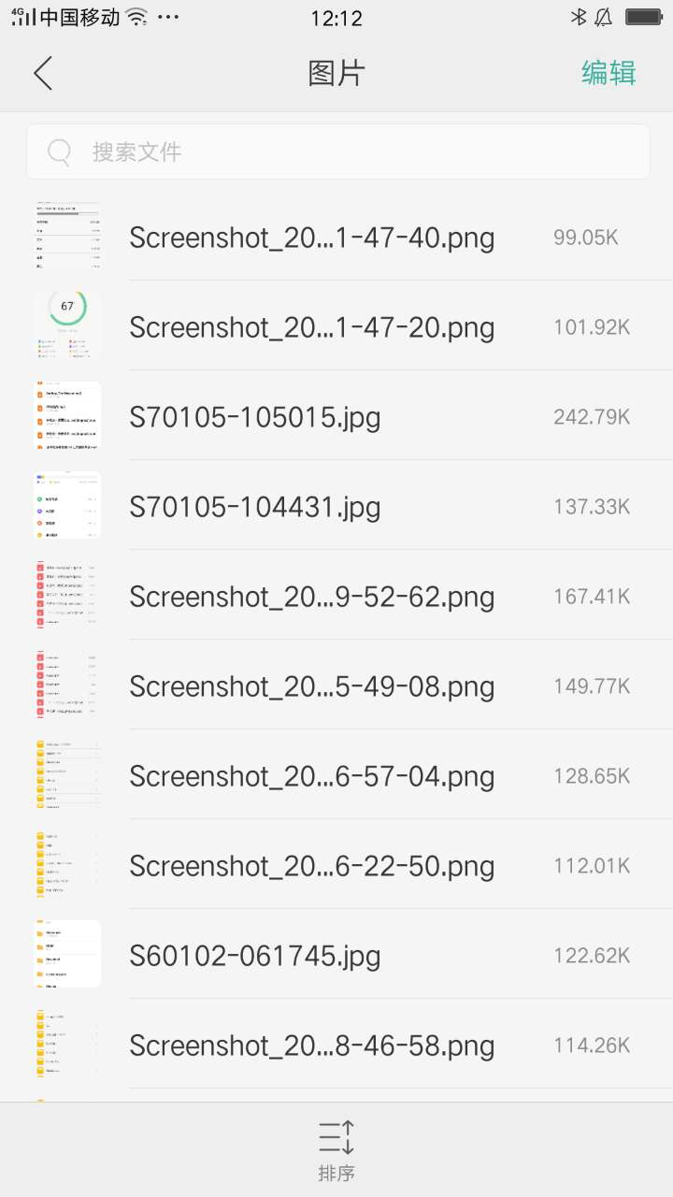
文件管理器
10、去除菜单列表中低频操作选项 [体验][交互]
问题剖析：菜单列表中低频操作选项较多；
优化建议：去除低频操作选项；
ZenUI
Flyme
Color os

